Slide 1
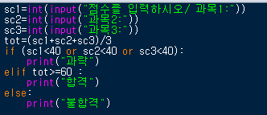
실습
사용자로부터 3과목 점수를 입력받아 해당 점수 중 한 과목이라도 40점 미만이면 과락 과목 평균이 60점 이상이면 합격 아니면 불합격으로 처리하시오.

Slide 2

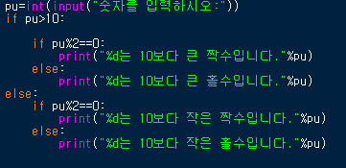
사용자로부터 입력받은 숫자가 3의 배수인지 확인하는 프로그램을 작성하시오.
사용자로부터 숫자를 입력받아 해당 숫자가 10보다 큰 수인지의 여부와 홀수, 짝수 여부를 출력하는 프로그램을 작성하시오.
숫자를 입력하세요. 15
입력한 숫자 15는 10보다 큰 홀수 입니다.

